Slide 1
Опыт под названием «Кому лучше ?»

Slide 2
Цель : выделить благоприятные условия для роста и развития растений, обосновать зависимость растений от почвы . Определить могут ли растения долго жить без почвы ? Где они лучше растут – в воде или в почве ?

Slide 3
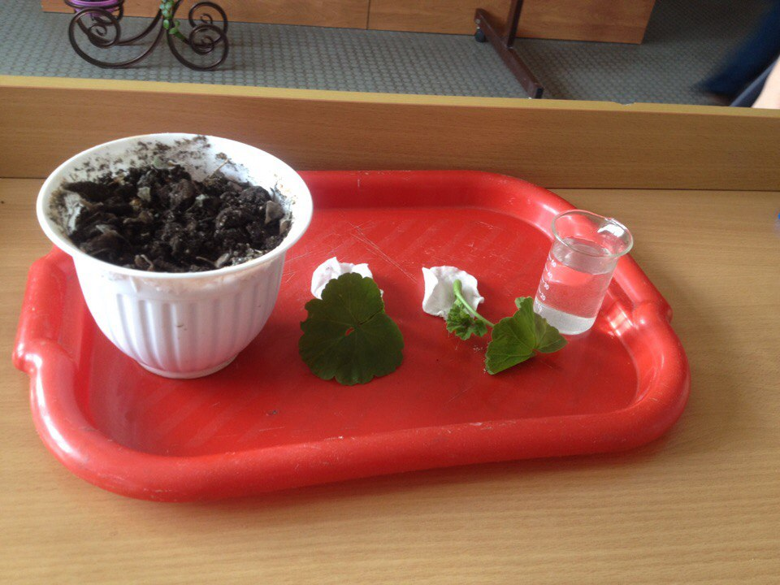
Оборудование: два одинаковых черенка герани ,ёмкость с водой ,горшок с почвой .

Slide 4
Ход опыта :Поместите черенки герани в разные ёмкости - с водой и землёй .Наблюдайте за ними до появления первого листочка .

Slide 5
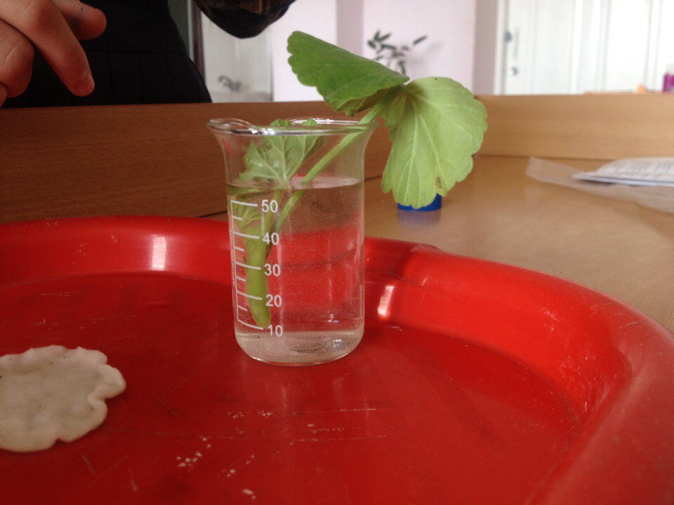

Slide 6
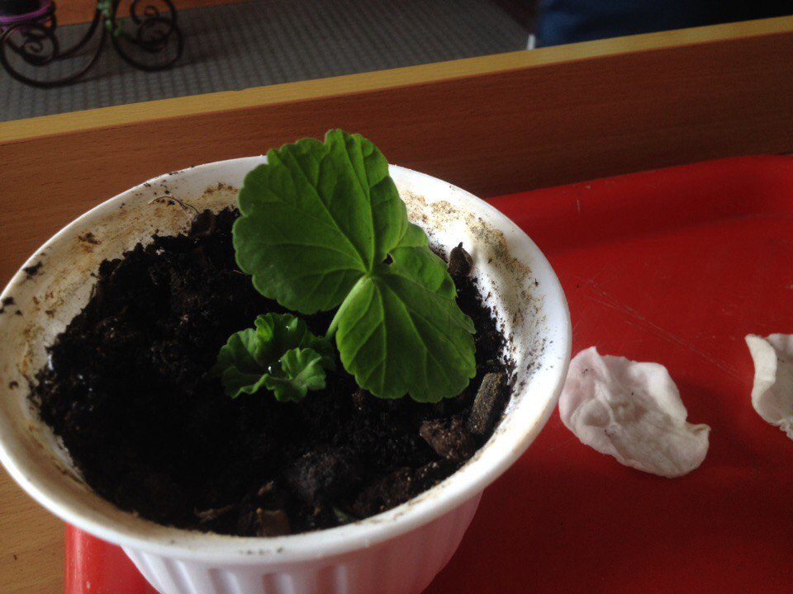

Slide 7
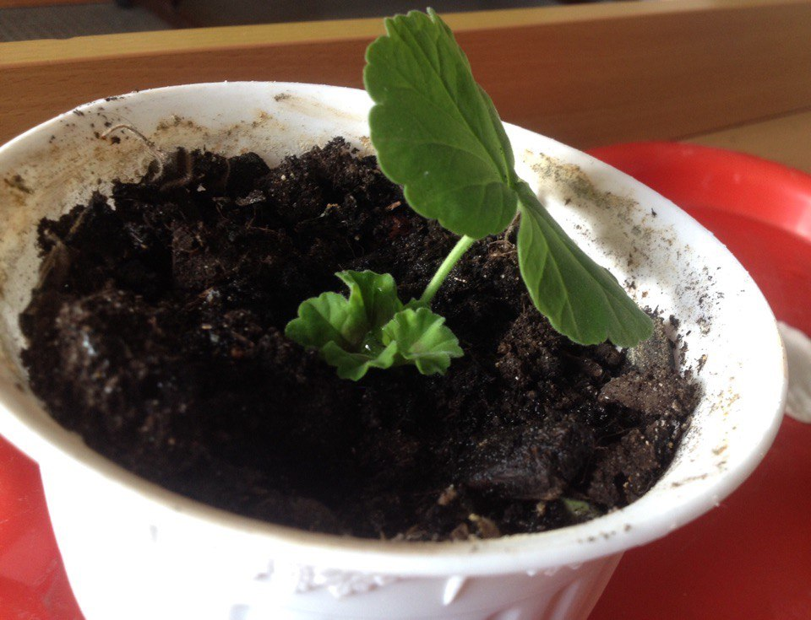

Slide 8
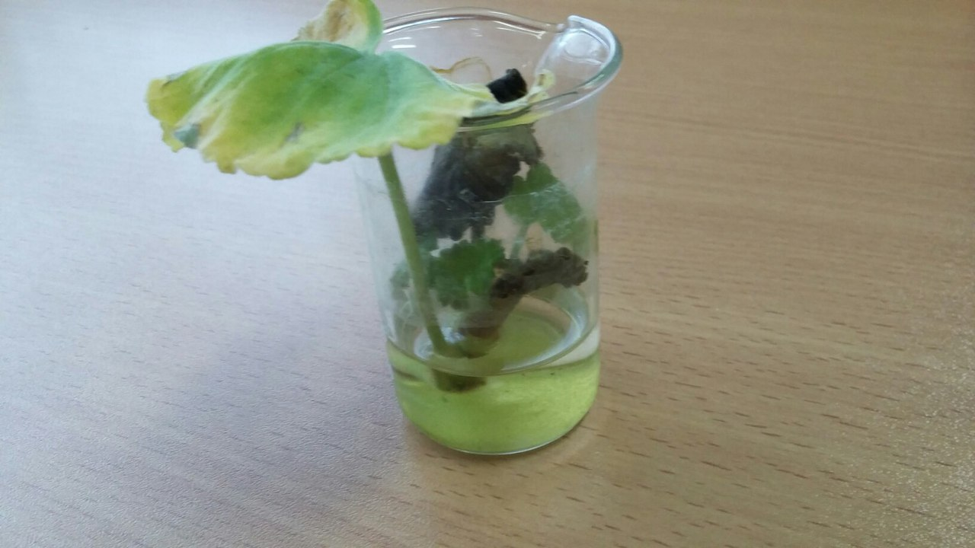
Вывод: у растения в воде листик появился быстрей

